Slide 1





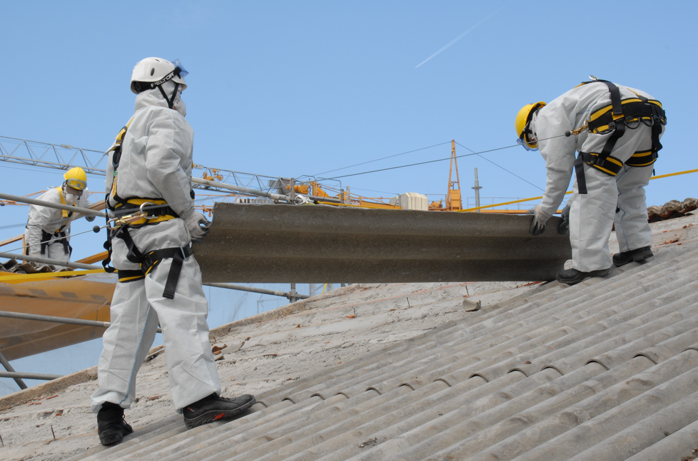


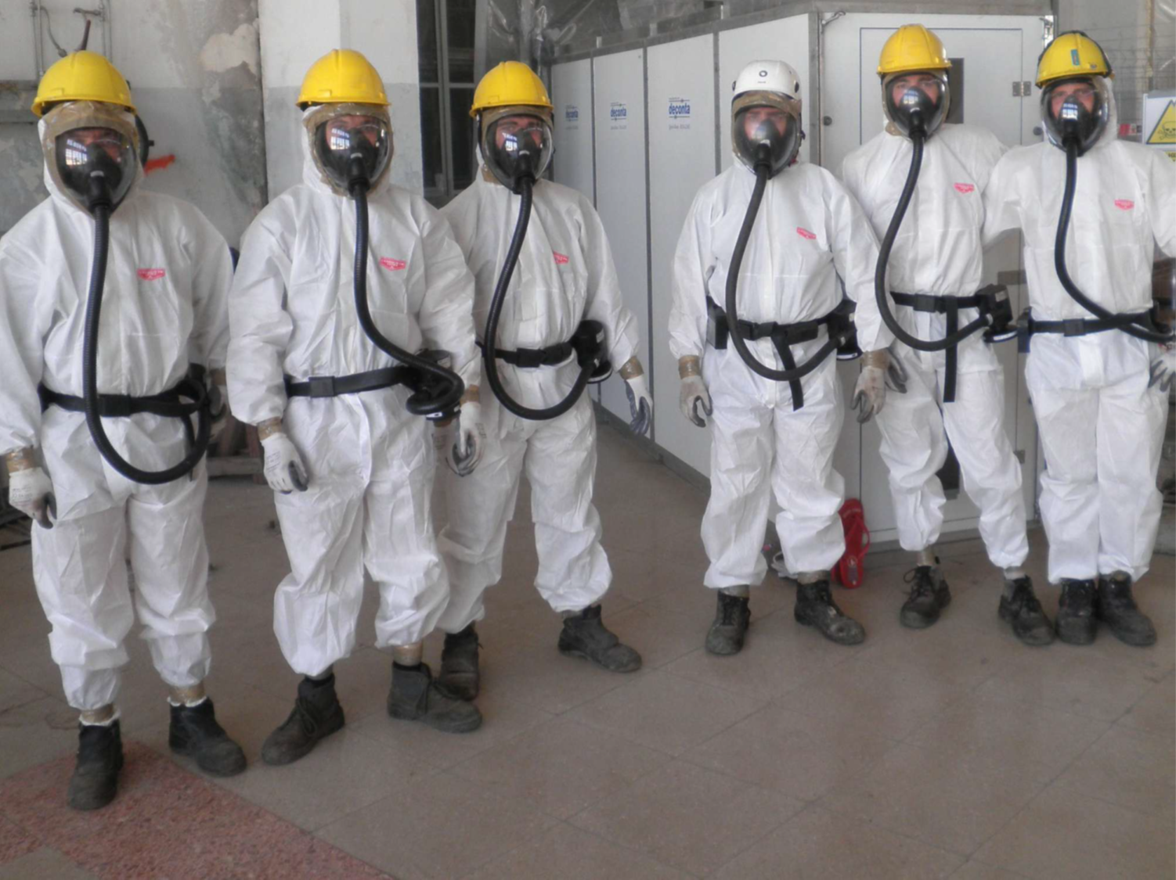




Inicio
info@gdatecnica.com
91 726 45 83
Identificación de amianto Retirada de fibrocemento Descontaminación amianto Mediciones ambientales Limpieza técnica centro de datos
Especializados en retirada y gestión de fibrocemento
Retirar una cubierta
i
Sustituir una cubierta
i
RERA
i
Retirar bajantes
Registro de Empresas
con Riesgo de Amianto
Nº 36/200
Retirar depósitos
i
Retirar una chimenea
EMPRESA AUTORIZADA PARA TRABAJOS DE
RETIRADA DE AMIANTO
i
Retiramos amianto friable
Descontaminamos todo tipo de instalaciones
i
Retirada urgente de amianto
i
Análisis de muestras
Auditoría de amianto
i
Solicita información sin compromiso
¿Cómo puede afectar la exposición al amianto a la salud?
https://madridsalud.es/efectos-en-salud-de-la-exposicion-a-fibras-de-amianto-2/
https://www.saludcastillayleon.es/profesionales/es/saludlaboral/amianto-salud/informacion-amianto/enfermedades-relacionadas-amianto
https://www.mayoclinic.org/es/diseases-conditions/asbestosis/symptoms-causes/syc-20354637
Sobre nosotros
Amianto, desmantelamiento y gestión S.L. (GDA) Se constituye con profesionales del sector con experiencia en los trabajos de descontaminación y retirada y gestión de amianto.
Atendemos a particulares, empresas, industria y organismos públicos.
Trabajamos en toda España
Contacto
91 726 45 83
info@gdatecnica.com
Dirección
xxxxxxxxxxxxxxxx
xxxxxxxxxxxxxxxxxxxxx
Legal
Aviso legal
Política de Privacidad
Política de Cookies

